Slide 1

CHÀO MỪNG QUÝ THẦY CÔ
VỀ DỰ GIỜ
Môn Công nghệ Lớp5
GV: Nguyễn Thị Thắm
Đơn vị: Trường Tiểu học Cấp Tiến

Slide 2




Slide 3



Trò chơi:
Chiếc hộp bí mật

Slide 4


Lê Thị Oanh
Bài 2: Nhà sáng chế
(Tiết 1)

Slide 5


Slide 6
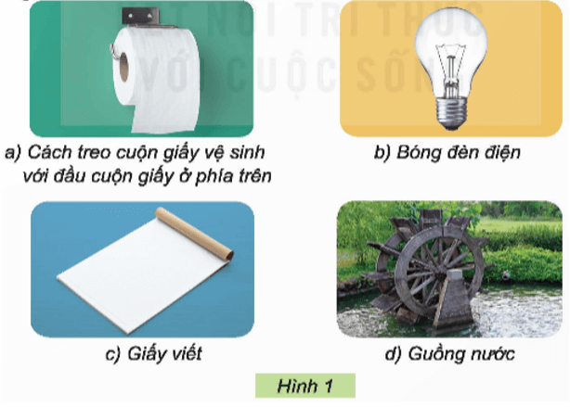

Slide 7

PHIẾU BÀI TẬP
Hình | Vai trò
a) Cách treo cuộn giấy vệ sinh với đầu cuộn giấy ở phía trên
b) Bóng đèn điện
c) Giấy viết
d) Guồng nước

Slide 8
PHIẾU BÀI TẬP
Hình | Vai trò
a) Cách treo cuộn giấy vệ sinh với đầu cuộn giấy ở phía trên | Thuận tiện cho việc lấy giấy.
b) Bóng đèn điện | Chiếu sáng và thuận tiện cho làm việc vào buổi tối.
c) Giấy viết | Sử dụng cho việc đọc và viết, lưu trữ thông tin.
d) Guồng nước | Dùng để chuyển đổi năng lượng nước thành điện.

Slide 9


Slide 10
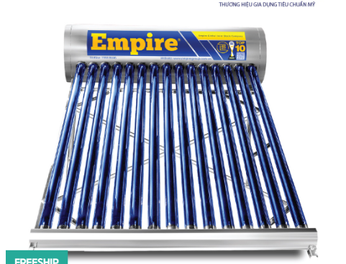
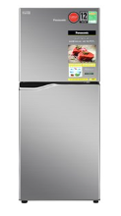
Bình nước sử dụng năng lượng mặt trời
Tủ lạnh

Slide 11



